Slide 1
Проект по IoT
Система “умных” ящиков для буккроссинга

Slide 2
ИДЕЯ ПРОЕКТА
Идея проекта
Пользователи кладут книги в ящики, наподобие почтовых предварительно отправляя фото обложки положенной книги через веб-сервис. Все книги, которые лежат в ящиках, можно посмотреть на сайте, и забрать понравившуюся. В каждом ящике есть датчик (например кнопка), который определит положили ли книгу в ящик и отследит когда книгу кто-то забрал, тогда она перестанет отображаться на сайте.
Для чего нужно
Облегчить поиск книг людям, занимающимся буккроссингом: позволить просматривать доступные книги на сайте, вместо того чтобы смотреть их “на месте”.

Slide 3
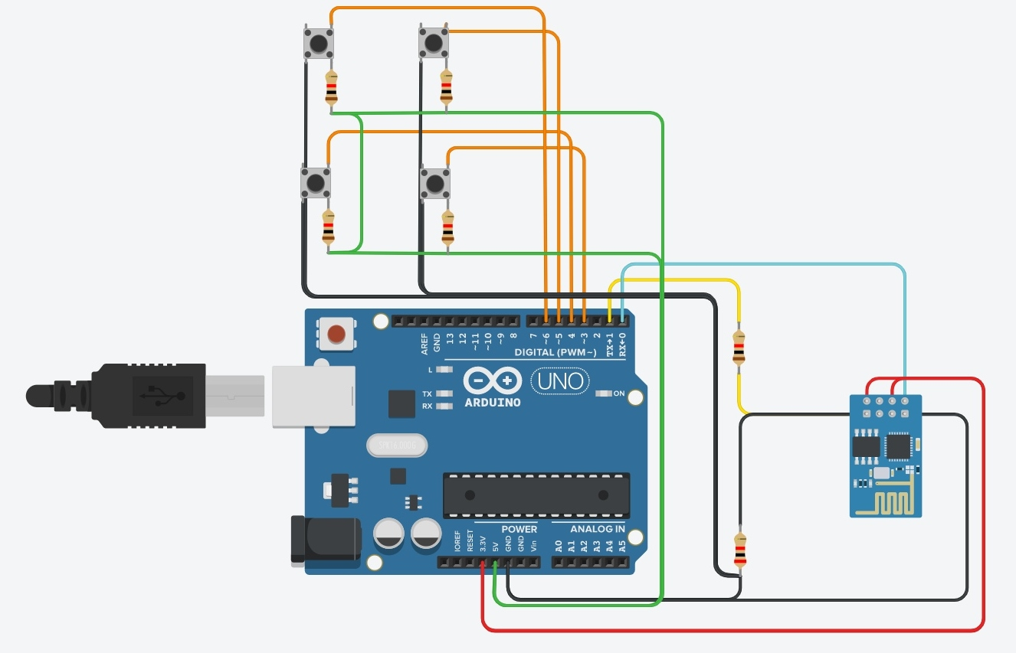

Slide 4
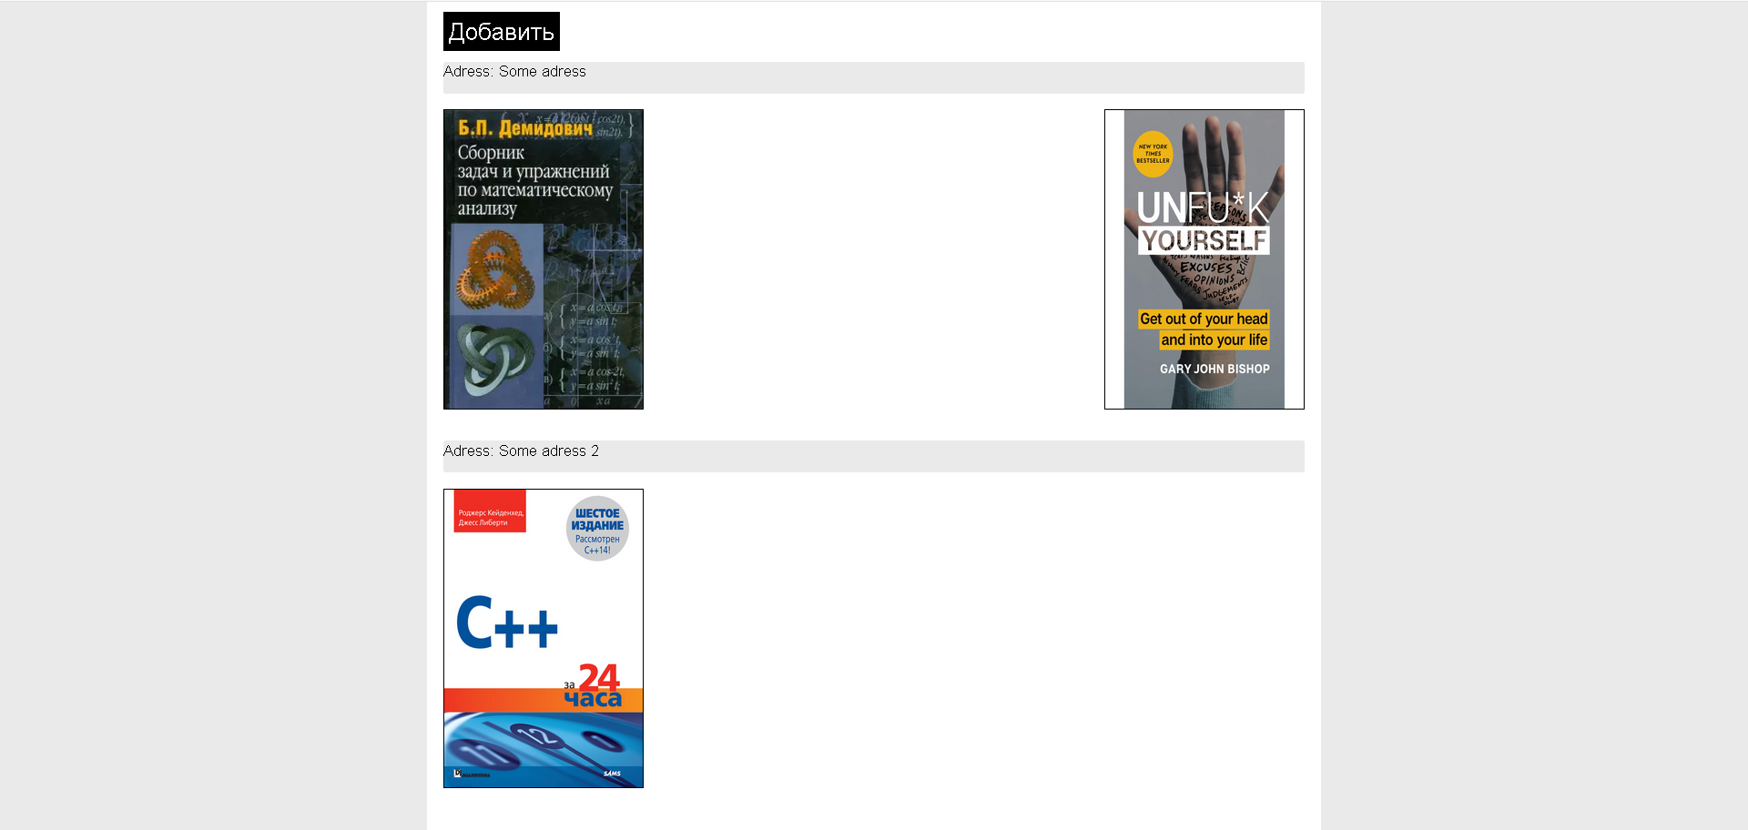
ВЕБ-СТРАНИЦА СО СПИСКОМ ДОСТУПНЫХ КНИГ

Slide 5
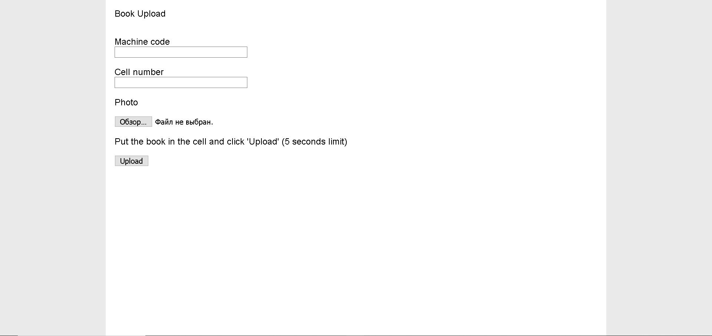
ФОРМА ДЛЯ ДОБАВЛЕНИЯ КНИГИ
Указан на автомате.
Нужен чтобы определить в какой автомат положили книгу.
Номер ячейки в которую положат книгу.
Нужен чтобы избежать конфликтов с несколькими людьми около одного автомата.
Фото положенной книги.

Slide 6

ИДЕИ ДЛЯ МОДЕРНИЗАЦИИ
Добавить к системе сканер штрих кода, что позволит исключить взаимодействия пользователя с веб-сервисом при добавлении новой книги.
Отсканировали ISBN код книги
Положили в любую свободную ячейку

Slide 7
Контакты
Сермягин Никита Владимирович
E-mail: st062275@student.spbu.ru
Пашкин Илья Андреевич
E-mail: st062775@student.spbu.ru

